Slide 1
Найвідоміші бібліотеки
України та світу

Slide 2
Сьогодні ми з вами вирушимо в захоплюючу подорож у світ бібліотек України та світу. Бібліотека – це не просто стелажі з книгами, а культурний простір, наповнений історією та атмосферою, де кожна книга – це вікно у минуле, а кожен куточок – свідок безлічі знань і емоцій.
Багато хто з нас має стереотипне уявлення про бібліотеки, але сьогодні ми спробуємо зруйнувати ці міфи і показати, що бібліотеки – це живі, динамічні простори, які надихають на самовдосконалення та відкриття нових горизонтів.
Для справжніх поціновувачів книг бібліотеки залишаються улюбленим місцем для відпочинку та навчання. Вони дарують нам можливість зануритися в історію, доторкнутися до мудрості минулих поколінь і знайти свій шлях у житті. Тож запрошую вас приєднатися до нашої віртуальної екскурсії, де ми відвідаємо найцікавіші бібліотеки, які вражають своєю красою, сучасним обладнанням та унікальними колекціями. Давайте разом відкриємо для себе ці магічні сховища знань!

Slide 3
Національна бібліотека імені В. І. Вернадського
Монументальна споруда та найбільша за обсягом фонду (близько 16 мільйонів книг) та площею приміщень бібліотека України. У списку найбільших бібліотек світу вона знаходиться на 18-му місці, зовсім трохи поступившись книгосховищу Гарвардського університету.
Відповідно до закону в колекцію книгосховища обов'язково відправляють один екземпляр кожної друкованої продукції, яка видається на території України – це приблизно 160-180 тисяч одиниць різних книг, журналів, та газет.

Slide 4
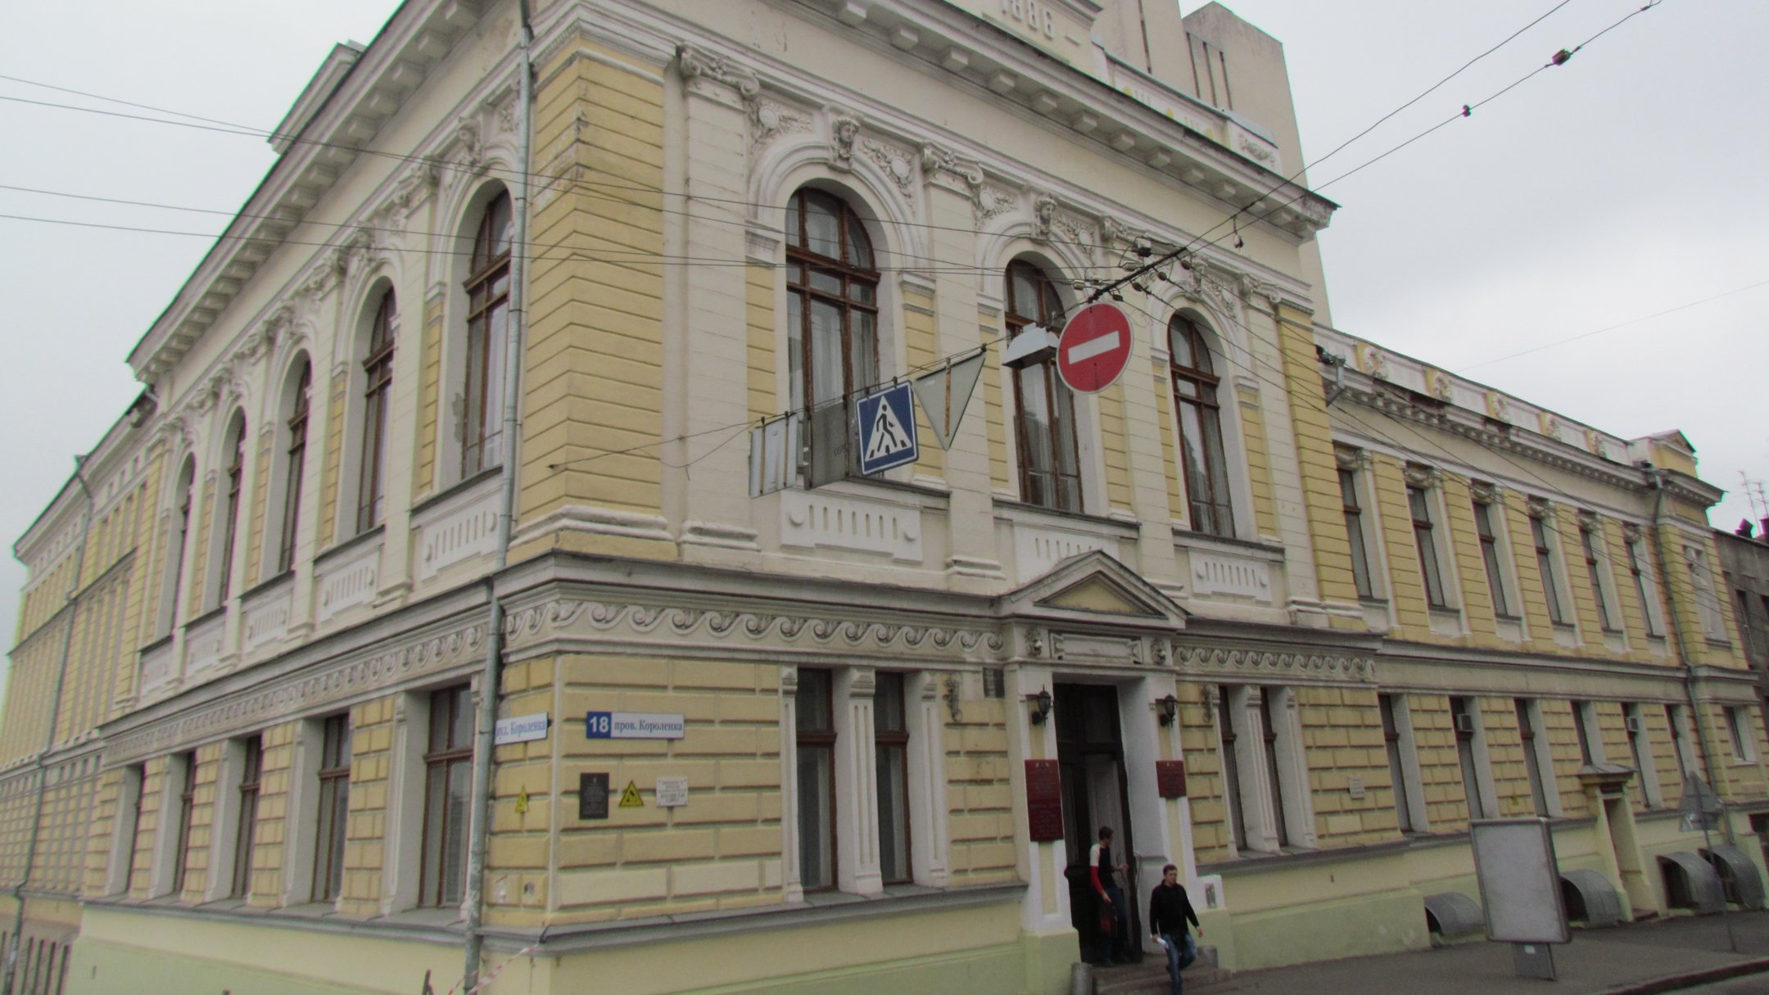
Харківська державна наукова бібліотека
імені В. Г. Короленка
Найбільша бібліотека Харкова і Східної України, друга за книгофондом, після Національної бібліотеки України імені В. І. Вернадського. До послуг читачів 12 читальних залів на 524 місця. Щорічно ця бібліотека поповнюється приблизно 70 тис. документів: від книг і журналів – до раритетних рукописів, електронних документів і дисків.

Slide 5
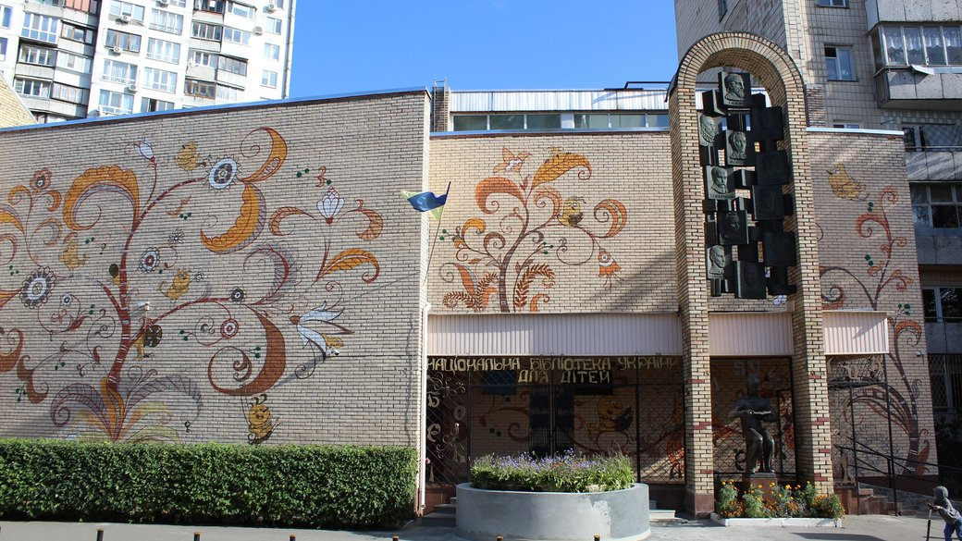
Національна бібліотека України для дітей
Головна дитяча бібліотека України була заснована у 1967 році – щороку її відвідують понад 20 тисяч читачів. В її фонді зберігається понад 500 тис. примірників книг, журналів, грамзаписів, компакт-дисків, діафільмів та кінофільмів, зокрема – унікальна колекція рідкісних і цінних видань (понад 15 тис. книг і журналів ХІХ-ХХ ст.).
Але відвідати цю бібліотеку можна не тільки з наміром набратися знань, але й заради естетичного задоволення. Щоб на власні очі побачити цей казковий палац, прикрашений авторськими керамічними панно і композиціями видатної української художниці-керамістки Ольги Рапай.

Slide 6
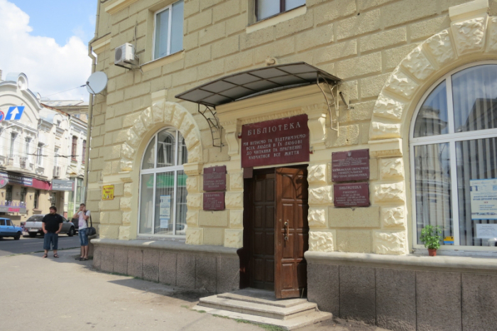
Харківська обласна універсальна наукова бібліотека (ХОУНБ)
Харківська обласна універсальна наукова бібліотека (ХОУНБ) — провідна загальнодоступна культурно-освітня, науково-інформаційна установа регіону, депозитарій краєзнавчих та місцевих видань; методичний центр для публічних бібліотек Харківської області.

Slide 7
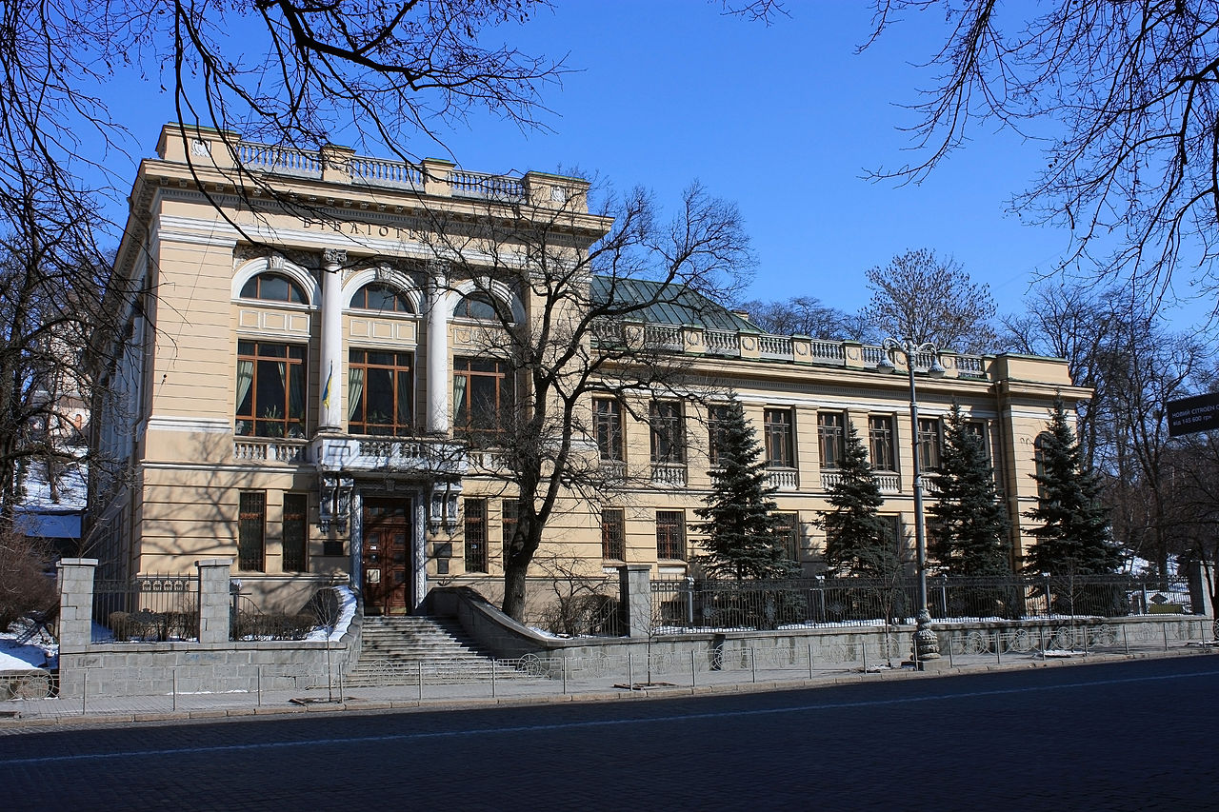
Національна бібліотека України імені Ярослава Мудрого
Національна бібліотека України імені Ярослава Мудрого (НБУ імені Ярослава Мудрого; раніше — Національна парламентська бібліотека України) — одна з найбільших і найстаріших бібліотек України, провідний, державний, культурний, освітній, науково-інформаційний заклад, що бере участь у розробленні та реалізації державної політики в галузі бібліотечної справи, а також є інформаційним і науково-методичним центром мережі публічних бібліотек України та книгосховищем загальнодержавного значення.

Slide 8
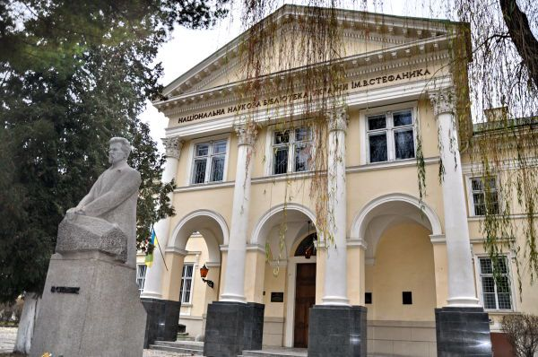
Львівська національна наукова бібліотека України
ім. В. Стефаника
Львівська національна наукова бібліотека України імені В. Стефаника є однією з провідних науково-дослідних установ у галузях бібліотекознавства, бібліографознавства, книгознавства, пресознавства, архівознавства, мистецтвознавства, консервації та реставрації документів. Здійснює широкомасштабні дослідження української книги й періодики ХVІІІ — початку ХХ ст., видає багатотомні науково-довідкові видання, численні бібліографічні покажчики, ґрунтовні наукові та науково-популярні праці. Львівська національна наукова бібліотека України імені В. Стефаника виконує функції науково-методичного центру для бібліотек інститутів Західного наукового центру НАН України та МОН України.

Slide 9
Одеська національна наукова бібліотека
Одеська національна наукова бібліотека — перша публічна бібліотека України, нараховує понад 5,4 млн. документів, в тому числі понад 200 тисяч рукописів, стародруків, рідкісних та цінних видань. Особливою гордістю бібліотеки є відділ рідкісних видань та рукописів, створений у 1921 році. Перша його завідувачка – Олександра Миколаївна Тюнєєва (1888-1984), відомий книгознавець і бібліофіл, саме вона створила в бібліотеці перший музей книги в Україні. Фонд відділу нараховує близько 40 тис. раритетів і є національним надбанням народу України. Тут зберігаються найдавніші пам’ятки слов’янської писемності ХІ століття. Серед них легендарні Хіландарські та Охридські аркуші.

Slide 10
Бібліотеки світу

Slide 11
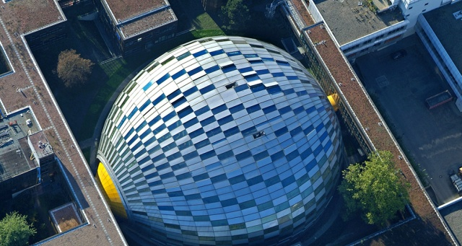
Філологічна бібліотека Вільного університету Берліна
У 2003 р. у конкурсі проектів з реконструкції будівлі університету та спорудження нової бібліотеки переміг оригінальний проект сера Фостера. Майбутню бібліотеку він назвав «Мозок Берліна» (The Berlin brain). Вигнуті галереї та сходи будівлі, справді, нагадують звивини мозку.
Оригінальність нової будівлі насамперед полягає в комірчастій конструкції оболонки з сталі, скла і алюмінію. Друга оболонка з скловолокна покриває саме ядро будівлі, яка має форму купола.

Slide 12
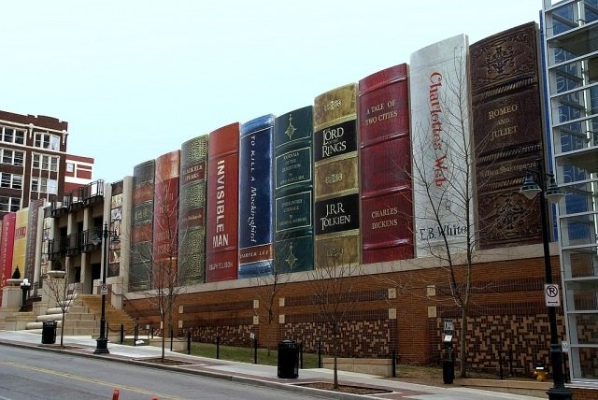
Публічна бібліотека Канзасу
Бібліотека заснована в 1873 році і є найстарішою і третьою за величиною публічною бібліотекою в районі міста Канзас.
Книжкові корінці, мають розміри 8 на 3 метри, зроблені з щитів, оброблених плівкою Майлар. Майлар (mylar) — торгова марка компанії DuPont для плівки на основі синтетичного поліефірного волокна.
На полиці представлені 22 назви, що відображають різні жанри. Найменування книг запропонували читачі міста Канзас, а потім Опікунська рада публічної бібліотеки остаточно затвердив список.

Slide 13
Бібліотека Александріна
У 2002 році в Александрії на передбачуваному місці старої бібліотеки була побудована сучасна «Бібліотека Александріна», покликана відновити колишню велич і забезпечити вільний доступ до знань для всіх охочих. Внаслідок будівництва бібліотеки в Єгипті була створена нова освітня система та публічна освітня організація, незалежна від уряду. Ця установа виконує цілий ряд культурних функцій.

Slide 14
Бібліотека Гейзеля
Бібліотека Гейзеля (м. Сан Дієго) - це головна бібліотека Каліфорнійського університету. Вона побудована в сімдесяті роки минулого століття і включена в список найкрасивіших бібліотек світу за дивну форму будівлі, що нагадує розкидисте дерево. Довгі роки бібліотека називалася просто Центральною бібліотекою, проте в 1995 р., після реконструкції, отримала ім'я Бібліотеки Гейзеля на честь Теодора Гейзеля, який упродовж багатьох років сприяв формуванню і розвитку бібліотечного фонду.
Теодор Сьюз Гейзель чи просто доктор Сьюз – автор 40 книг, написаних для наймолодших читачів. Найбільш відомий його твір «Кіт у капелюсі». Саме він зображений у скульптурній композиції разом з письменником біля бібліотеки.

Slide 15
Екологічна бібліотека y Німеччині
Мабуть, найекологічніша бібліотека у світі. У 2011 році в університеті Дуйсбург-Ессен відкрилася «кругла бібліотека». За формою будівля нагадує величезну сферу, що виділяє її серед інших бібліотек. Та не лише це робить її такою популярною. При будівництві бібліотеки використані елементи еко-архітектури: енергозберігаючі технології, сонячні батареї та систему очищення води.

Slide 16
Бібліотека — центр спілкування
Не так давно в столиці Швеції з'явилася фантастична будівля — два перевернуті скляні конуси, накриті плитою. Нова бібліотека виявилась не просто місцем для любителів почитати. Тут проводяться масові заходи і навіть концерти.

Slide 17
Бібліотека у Штутгарті
Перше, що впадає в очі, коли відвідуєш бібліотеку у Штутгарті, це... книги, але саме такий задум був у дизайнера. Приміщення майже повністю пофарбоване у білий колір: стіни, стеля, полиці. Це допомагає відвідувачам концентрувати увагу лише на книгах.

Slide 18
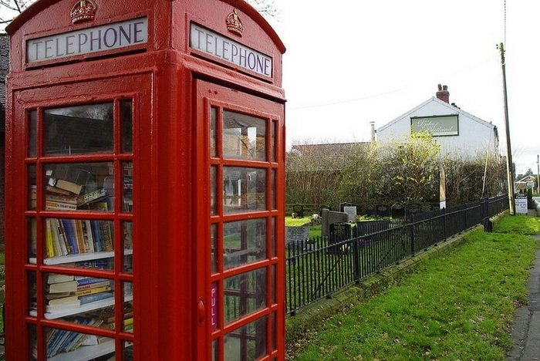
Бібліотека у телефонній будці
Знамениті червоні телефонні будки у Великобританії втрачають популярність. Для того, щоб не відправляти їх на утилізацію, британці придумали зробити з них міні-бібліотеки. Такі бібліотеки працюють цілодобово і містять найрізноманітнішу літературу: дитячу, історичну, художні твори та книги з кулінарії — на будь-який смак!

Slide 19
Звісно, це далеко не повний список незвичайних бібліотек України та світу, які ми могли б дослідити. Я познайомила вас лише з деякими з них, і сподіваюся, що мені вдалося зацікавити вас та довести, що читання завжди буде в моді.
Дякую вам за увагу! Сподіваюся, що ви відкриєте для себе нові горизонти у світі книг і бібліотек, і, можливо, відвідаєте деякі з цих чудових місць у майбутньому.
Підготувала: завідувач бібліотеки комунального закладу
«Куп’янська спеціальна школа» Харківської обласної ради
Терешонкова І. Ю.

